Slide 1
Домашнее задание
Пар.13 читать.
Учить записи в тетради.
Выполнить задания по к.к. вклеить в тетрадь

Slide 2
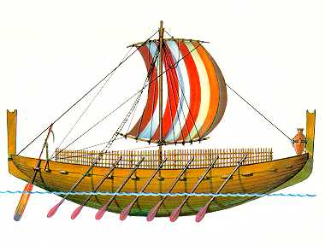
Тема урока:
«Финикия»
Проблемный вопрос:
Справедливо утверждение о том, что финикийцы были лучшими мореплавателями?

Slide 3
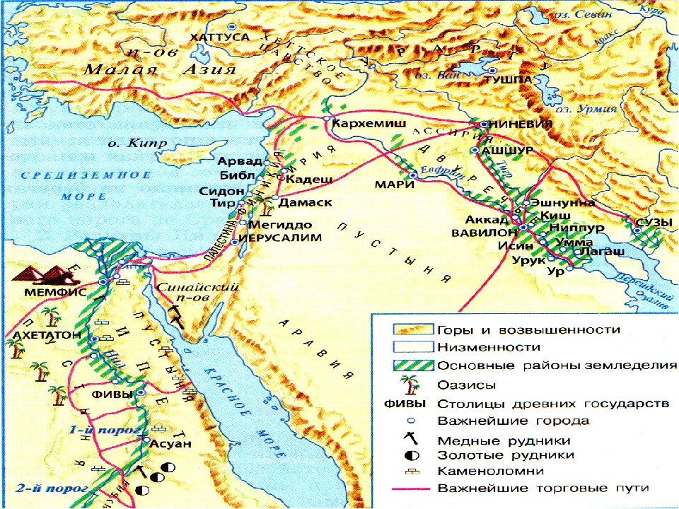

Slide 4
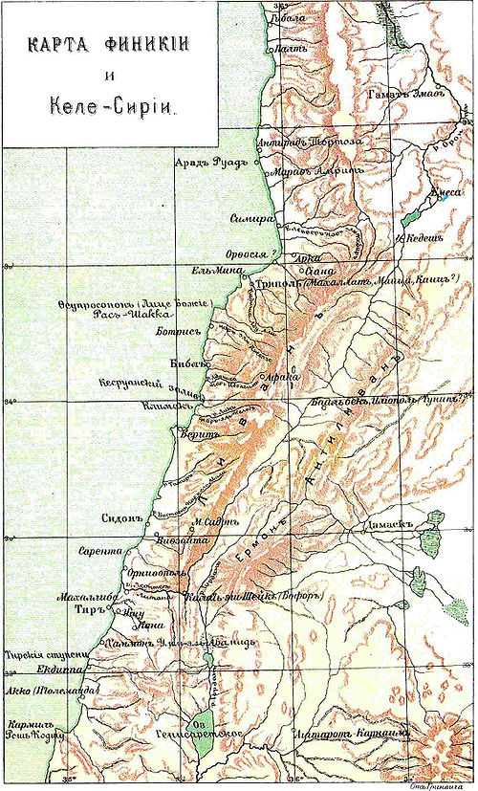
Финикия – страна на восточном побережье Средиземного моря вдоль Ливанских гор.
Самый крупные города (стр. 77):
Библ (в переводе «гора»)
Сидон («место для рыбной ловли»)
Тир («скала»)
Нет крупных рек и долин с плодородными почвами.
Много строительного леса

Slide 5
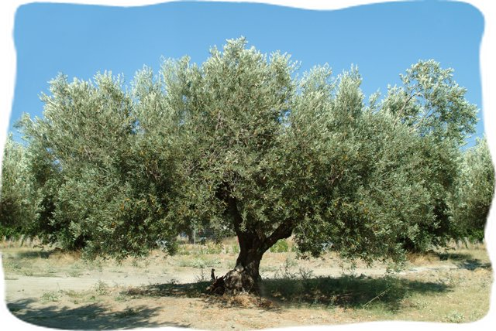
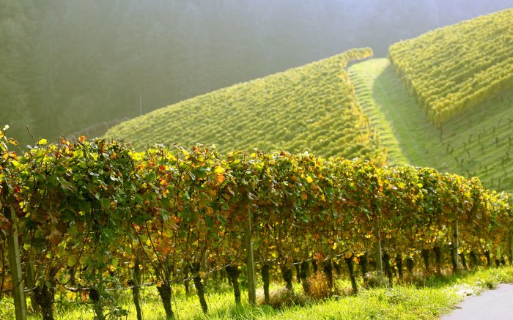
Оливковое дерево
Основные занятия финикийцев
1. Выращивание оливок и винограда
Виноградники

Slide 6
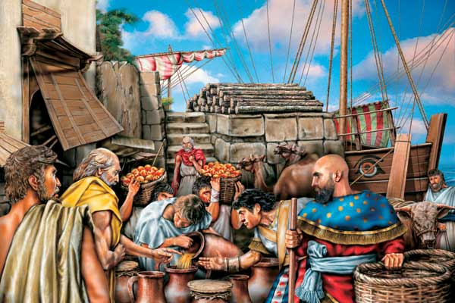
На побережье заканчивались караванные дороги и начинались морские торговые пути.
Торговля

Slide 7
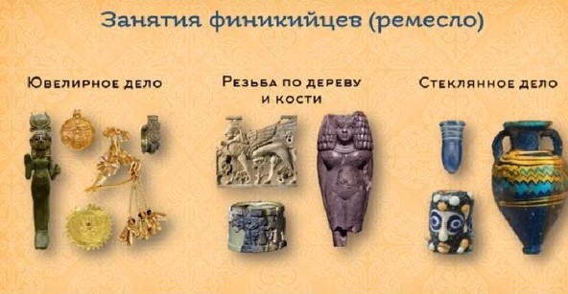
Ремесло

Slide 8
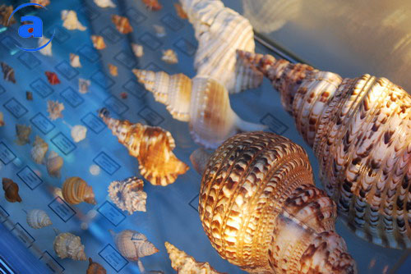
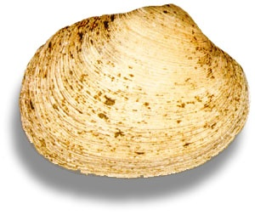
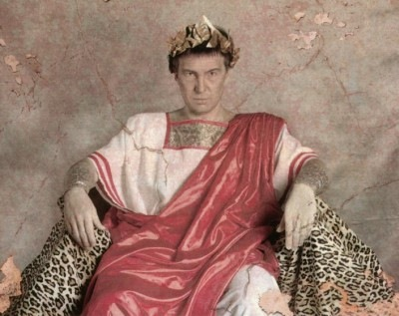
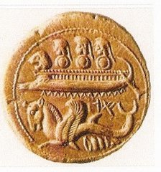
Финики́я
(от греч.Φοίνικες, фойникес)
буквально «страна пурпура»
«фенеху» -
кораблестроители

Slide 9
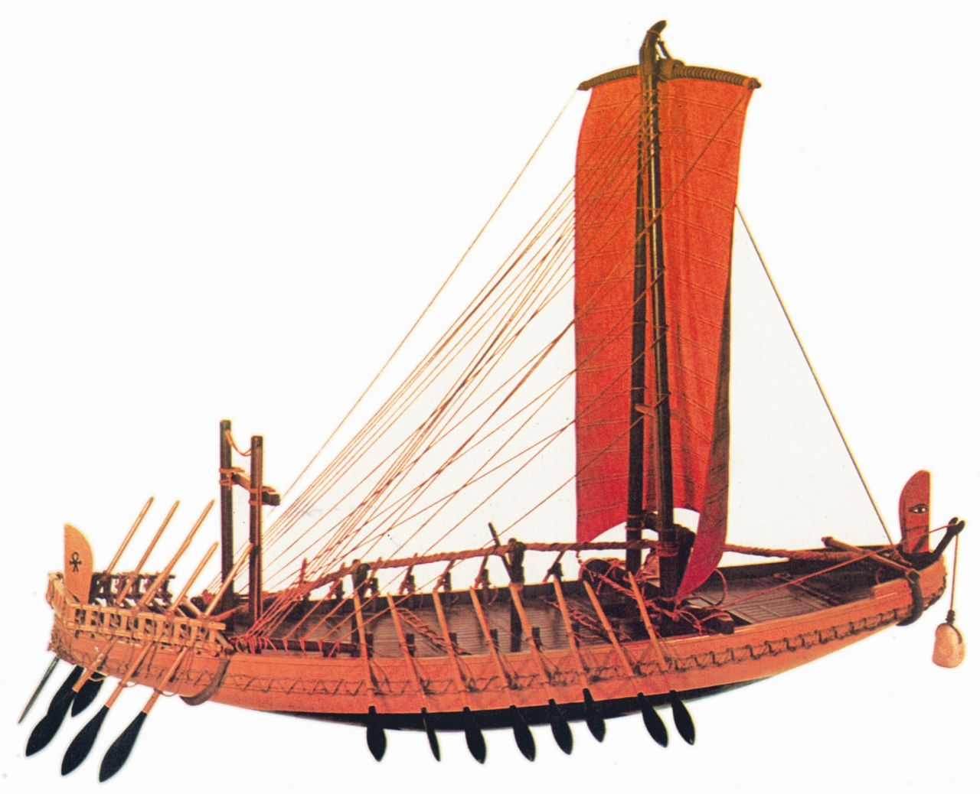
Финикийцы считались лучшими мореплавателями и кораблестроителями своего времени.

Slide 10
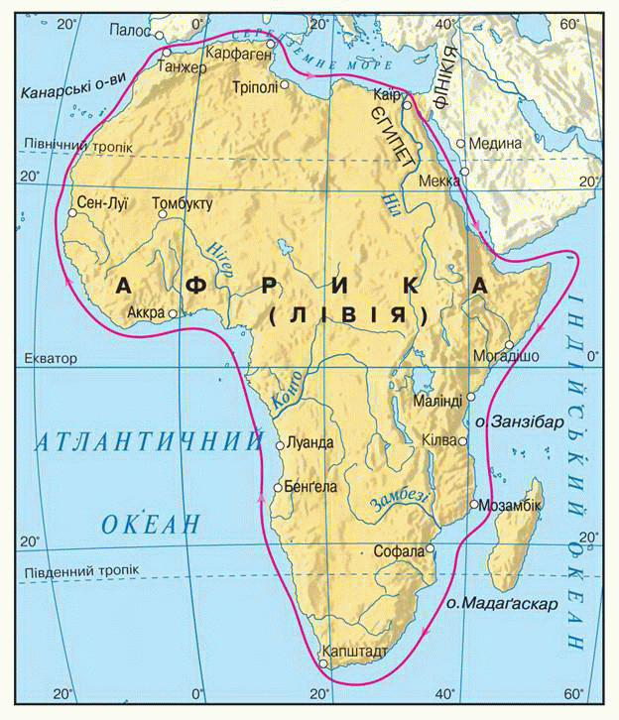
Финикийцы плавали вокруг Африки. Их корабли отплыли из порта в Красном море и лишь на третий год вошли в Средиземное море
Почему финикийцы плавали три года?
Почему не выходили в открытое море?

Slide 11

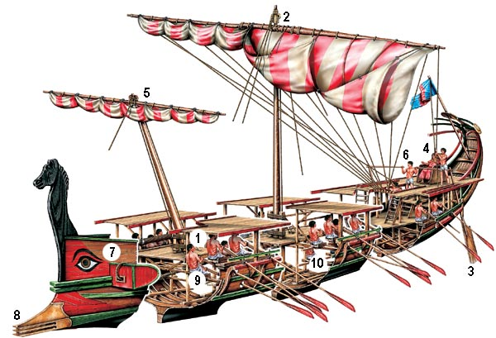
стр. 78, п.2 + карта:
Где основывали финикийцы свои колонии?
Какой город /колония/ в Северной Африке впоследствии стал главным городом крупного государства?

Slide 12
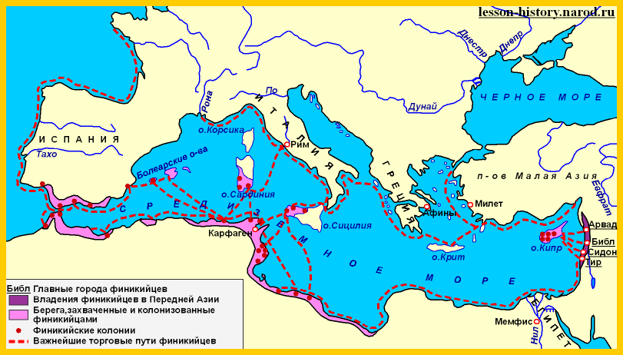
Колония - поселение жителей какого-либо государства в другой стране

Slide 13
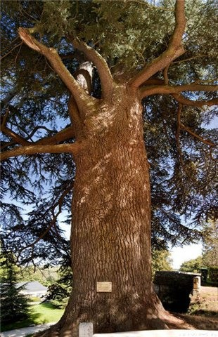
Ливанский кедр – символ страны.

Slide 14
Жители Финикии научились добывать пурпурную краску для окрашивания ткани. Краску добывали из особого виды моллюсков.
Царской роскошью считались ткани, окрашенные в пурпурный
(лилово-красный цвет)

Slide 15
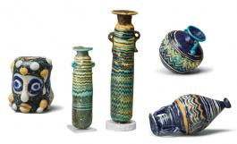

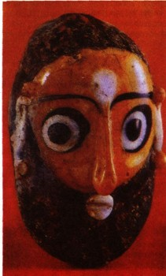
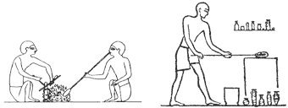
Финикийцы открыли новый способ изготовления стекла. Оно получалось чистым и прозрачным.

Slide 16
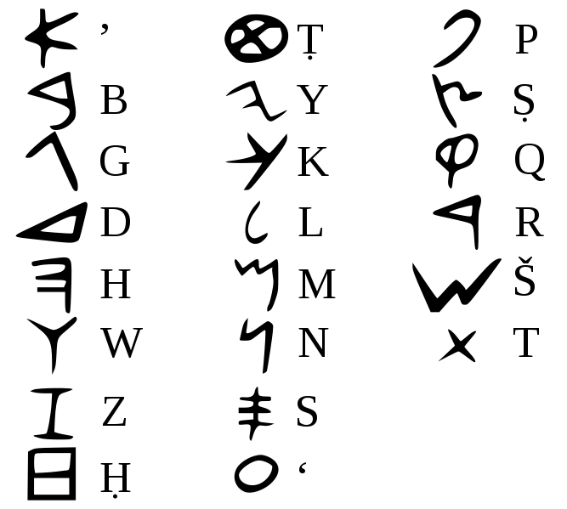
Каждый значок соответствовал отдельному звуку и был буквой. Поэтому запомнить их было легче.
Букв всего было 22.
Назовите недостаток древнейшего алфавита?
Финикия – родина алфавита

Slide 17
Синквейн «Финикия»
существительное
прилагательное прилагательное
глагол глагол глагол
фраза из четырёх слов
существительное (вывод)

